Slide 1
AI 해커톤 참가신청서 첨부자료
새 아이디어부터 기존 제품까지,
성능이 확인된 3D 설계로 만드는
물리 AI 기반 생성형 AI
FormProof
Form + Proof: 형상을 성능으로 증명
입력
›
3D 설계 생성
›
성능 확인
⇄
재설계
›
결과
2026.11 · 팀장 김기우 외 2명

Slide 2
개요와 문제 정의
아이디어나 기존 제품을 성능이 확인된 3D 설계로 바꾸기까지의 네 가지 장벽
FormProof 사용자가 텍스트·음성·스케치·이미지·문서·STEP 파일로 제시한 아이디어나 기존 제품 형상을 3D 설계로 구체화하고, 물리 기반 성능 예측과 재설계를 자동으로 수행해 3D 설계 파일·도면·3D 프린트 파일과 성능 확인 결과를 함께 제공
01
아이디어·기존 제품의 3D 설계 전환 장벽
02
제작 전 성능 검증의 어려움
원하는 형태나 기존 제품을 제작 가능한 3D 설계(CAD: 치수를 수정할 수 있는 설계 데이터)로 옮기려면 치수 측정과 3D 설계 도구 숙련 필요
사용 조건에서의 강도·변형·발열 등을 미리 확인하기 어려워, 출력 후 확인과 수정을 반복하는 시행착오에 의존
03
더 나은 구조 설계의 전문성 요구
04
범용 LLM 단독 설계의 신뢰성 한계
성능을 유지하며 재료를 줄이거나 구조를 개선하려면 해석·최적화 전문 지식과 시간 필요
AI가 정한 하중·고정 조건, 비교 기준, 계산 해상도가 부적절해도 결과가 그대로 제시되어 성능 오평가 가능, 비전문가는 판별 어려움
사전 검증 결과 (실제 계산)
약 1/3↓
약 70%↓
주의 4 → 2
약 2분
접이식 거치대 옆판 무게
(5 N 변위 처음 설계 이하)
방열판 평균 온도 상승 폭
(같은 알루미늄 양)
AR 글래스 16개 물리 제약
(코 하중·사용 시간 해소)
거치대 구조·열 최적화 계산
(CPU 1코어)

Slide 3
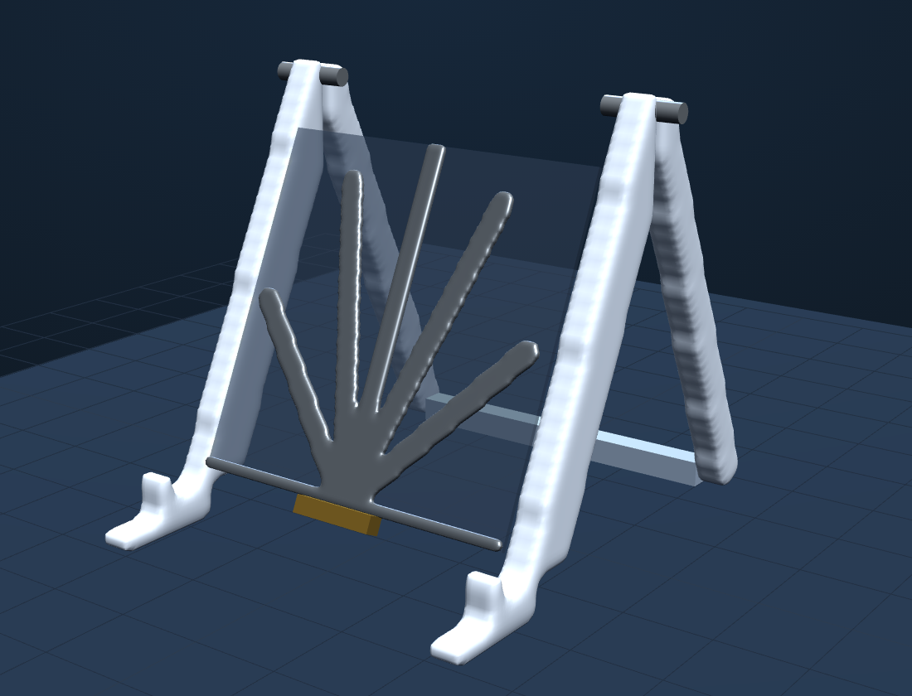
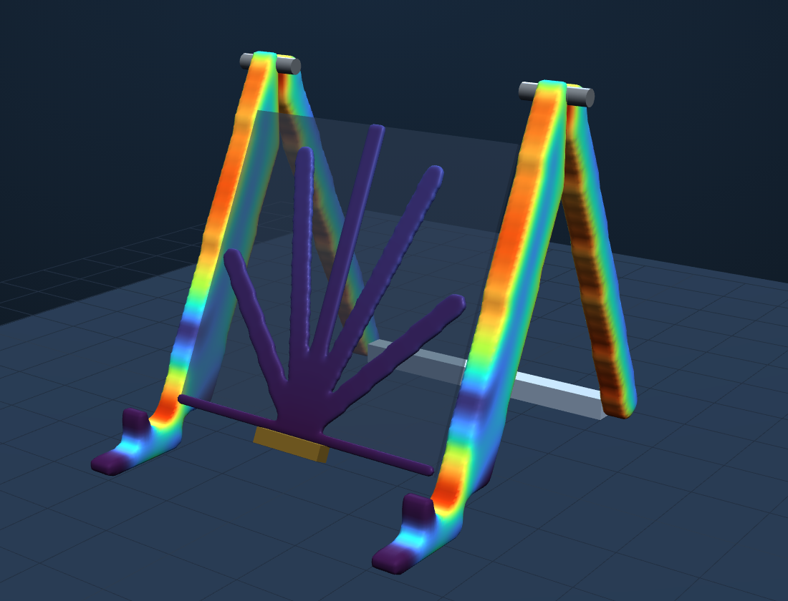
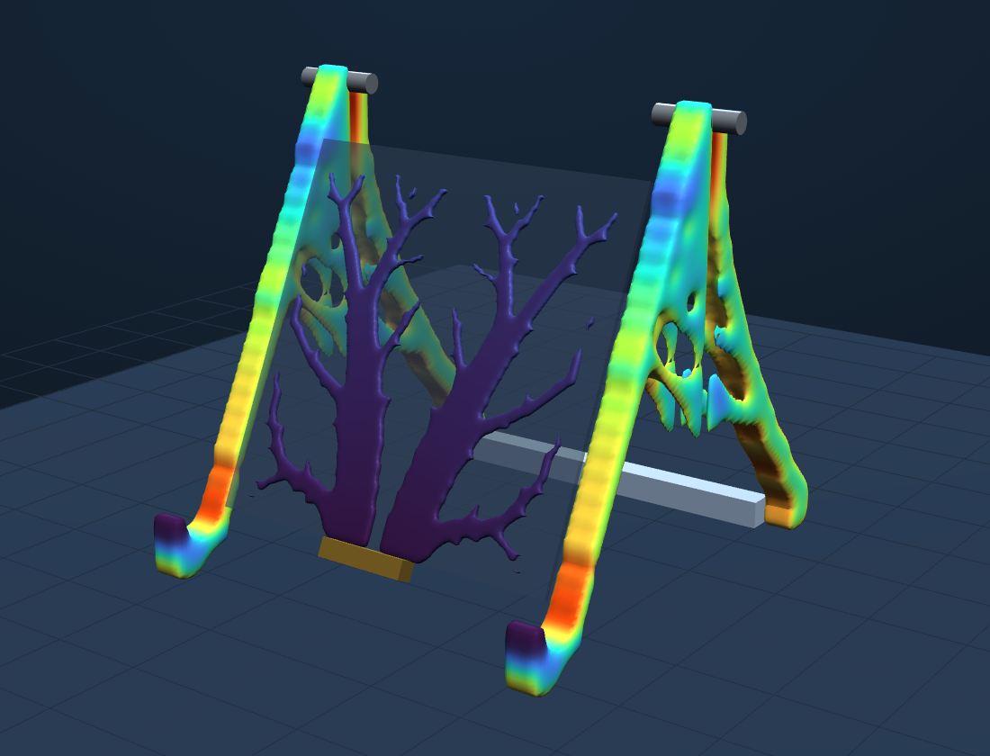
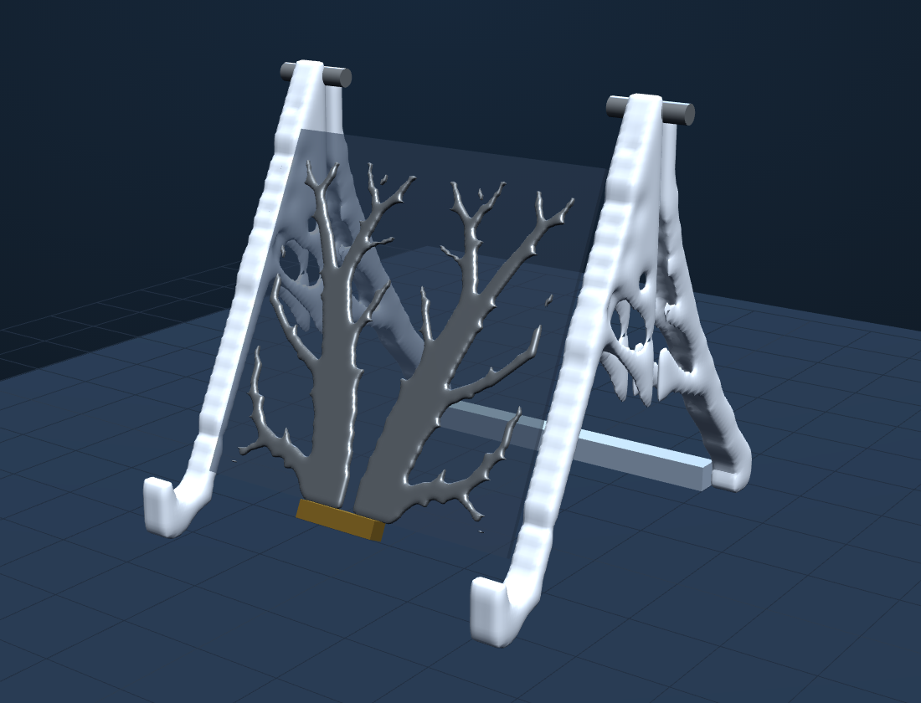
해결 방안: 아이디어에서 제품까지
형상과 물리 조건을 함께 생성하고, 물리 기반 AI가 성능 확인 ⇄ 재설계를 자동 반복
1 · 입력
2 · 3D 설계 생성
3 · 성능 확인
4 · 재설계
5 · 결과
① 물리 조건 자동 정의
텍스트 요청
형상 + 물리 조건
힘·열 흐름 계산
조건 유지 구조 재설계
제작 파일 출력
요청을 해석 가능한 문제(하중·고정·지킬 곳·목표)로 변환
“게임·영상 오래 보면 폰이 뜨거워. 가볍고 접히는 거치대 만들어줘”
② 성능 확인 ⇄ 재설계 자동 반복
요구 성능을 만족할 때까지 구조 자동 개선
빠진 조건은 AI가 질문
→ 하중 ▲ 고정
◌ 접이부 유지
힘·온도 집중부와 불필요 재료 파악
접이 구조 유지, 옆판 경량화, 방열 경로 배치
STEP
STL
도면
③ 결과 자동 검증
옆판 약 1/3↓
온도 상승 약 70%↓
항목별 검증 근거 제시, 미확인 결과 구분
핵심 기술과 차별점: 세 기술로 입력부터 결과까지 하나의 과정으로 연결
핵심 기술
기존 기술
FormProof
근거
① 물리 조건 자동 정의
형상 생성 AI는 형상만 · 생성 설계 도구는 전문가가 하중·고정 입력
사용자 요청을 물리 조건(하중·고정·지킬 곳·목표)으로 AI가 자동 변환
사전 검증: 조건 정의 → 해석 (수동·템플릿), 자동화는 해커톤
② 성능 확인 ⇄ 재설계 자동 반복
생성 후 해석·수정을 사람이 반복
물리 엔진·Topology 최적화로 자동 반복, 물리 AI로 가속
사전 검증: 거치대 약 2분, AR 글래스 약 2.5초 (가속: 해커톤)
③ 결과 자동 검증
LLM 설계 도우미는 판단을 사람 검토에 의존
이론식 비교·격자 수렴 등 항목별 검증, 미확인 결과 구분
사전 검증: 처짐 오차 1~4%, 격자 오류 1.47 → 1.29배 보정 (자동 실행: 해커톤)

Slide 4
FormProof 프레임워크
입력 → 3D 설계 생성(형상 + 물리 조건) → 물리 기반 AI(성능 확인 ⇄ 재설계) → 결과
입력
3D 설계 생성
물리 기반 AI (핵심)
결과
요청·자료
형상 + 물리 조건
제작 파일
① 성능 확인
② 재설계
텍스트·음성
스케치·이미지
문서·STEP
하중·고정 위치
빠진 조건 질문
CAD 형상 생성
계산 + 검증
→
미충족
구조 개선
제작 형상 변환
설계 파일·도면
성능 리포트
구조·열 해석
자동 검증
Topology 최적화
조건 조합 탐색
물리 AI 가속
←
재확인
해커톤
해커톤
엔진·최적화
물리 AI·자동 검증
3D 화면
파일 출력
사전 검증
개념 검증 완료
해커톤
해커톤 기간 개발
사용자 수정 요청 시 다시 재설계
모듈별 개발 계획과 기술 스택은 10장 참조

Slide 5
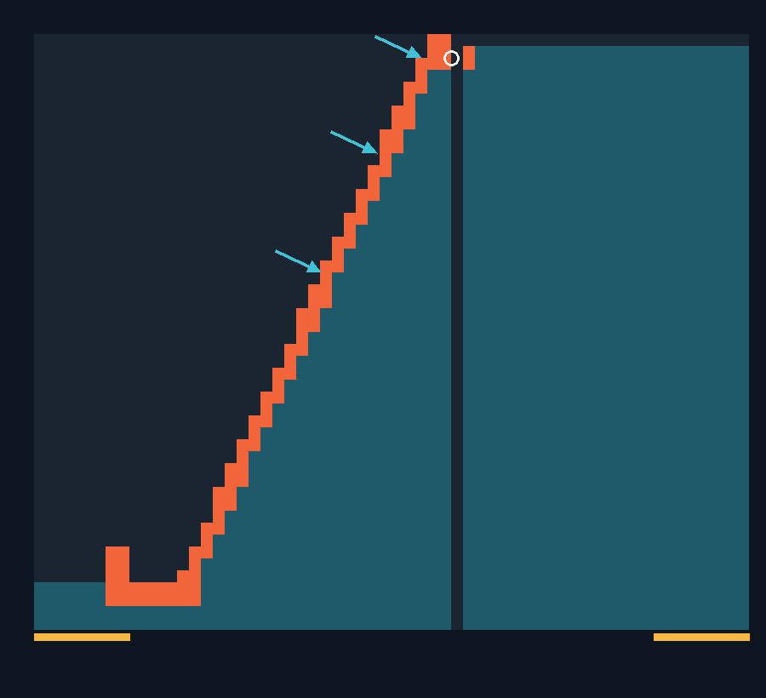
핵심 기술: 성능 확인과 재설계
물리 엔진으로 확인하고 Topology 최적화로 재설계하는 과정을 반복, 검증을 통과한 결과만 검증 완료로 표시
물리 기반 AI 구성
성능 확인의 검증 항목 (사전 검증 결과)
물리 엔진
3D 선형 탄성 유한요소(8절점 육면체), 2D 정상상태 열전도, 행렬 없는 반복 해법(PCG)
항목
사전 검증 결과
상태
사전 검증
이론식 비교
외팔보 처짐: 계산 엔진 vs 보 이론 오차 1~4%
사전 검증
Topology 최적화
밀도법(SIMP), 수반법 민감도, 밀도 필터, 재료량 제약 하 갱신, 접이(틈·힌지) 조건 반영
격자 수렴
2 mm 결과를 1 mm 격자(4.8만 요소)로 재계산, 과대평가 보정 후 수치 제시
사전 검증
사전 검증
재최적화
1 mm 격자 재최적화 시 효과 크기 유지
사전 검증
물리 AI 가속
재료 분포 → 변위·온도장 예측, 최적화 과정 계산 결과로 학습, 물리 법칙 잔차 포함, 기준 미충족 시 정밀 계산 전환
공정 비교
처음 설계는 두께·배치를 바꾼 여러 안 중 최선안
사전 검증
해커톤 개발
설계 영역 정의 예 (거치대 옆판의 실제 계산 입력)
실물 시험
3D 프린트 후 하중 변형·접이·착용 확인
해커톤 개발
지킬 곳 폰이 닿는 면·받침 턱·힌지
비울 곳 폰 공간·두 다리 사이 틈
바꿀 곳 AI가 재료를 배치하는 영역
계산 시간 (JavaScript, CPU 1코어)
거치대 옆판 6천 요소·80회 약 2분 · 방열판 1만 요소·80회 약 10초
AR 글래스 다중 제약 15.6만 조합 탐색 약 2.5초 (근사 모델)
해커톤 목표 물리 AI로 반복 해석 가속, 정밀 계산 대비 속도·오차 측정

Slide 6

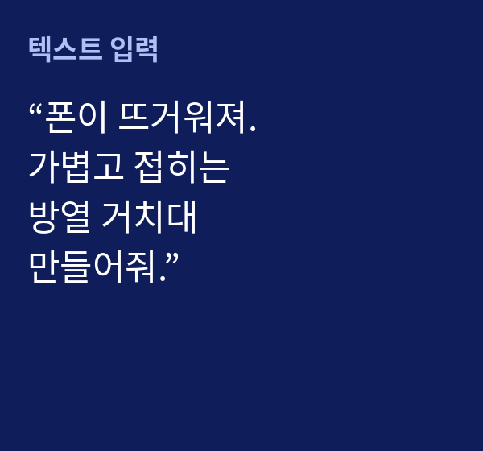
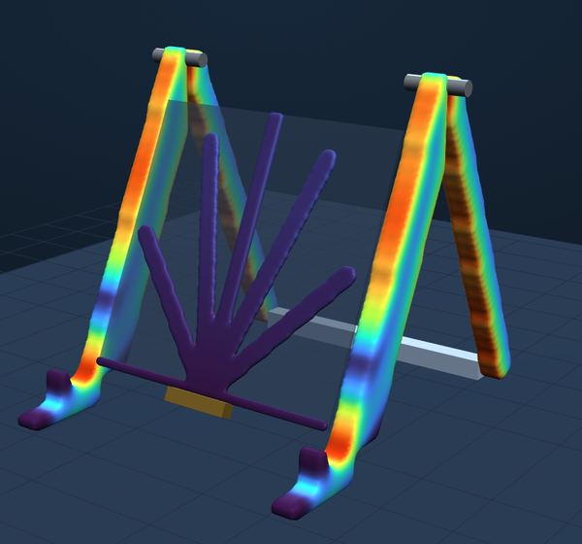
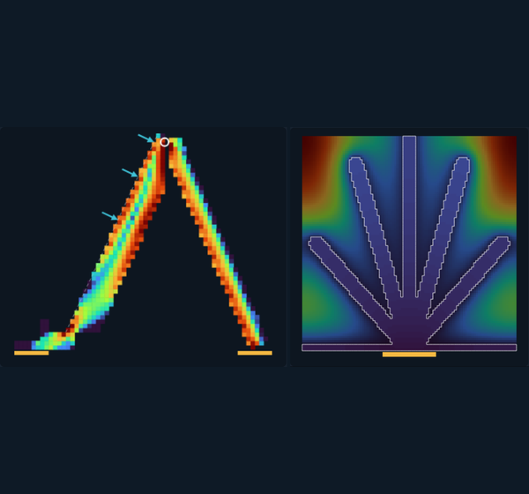
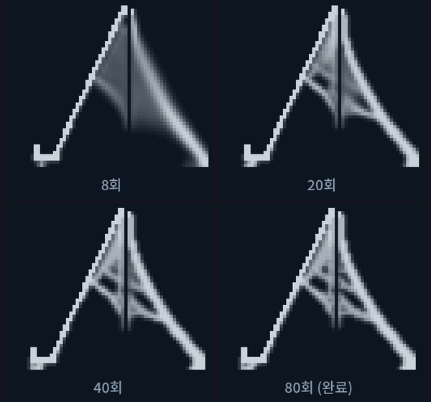
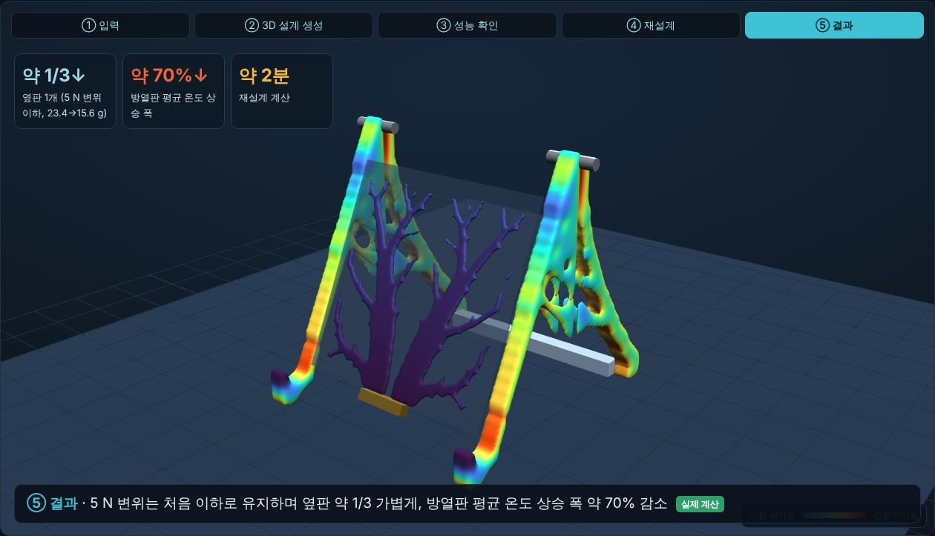
사전 검증 ①: 접이식 방열 스마트폰 거치대
텍스트 입력 · 구조·열 Topology 최적화
1. 입력
2. 3D 설계 생성
3. 성능 확인
4. 재설계
5. 결과
수동 정리
수동·템플릿
실제 계산
실제 계산
3D 화면
텍스트 요청
형상 + 물리 조건 → 처음 설계 23.4 g
3D 구조·2D 열 계산
⇄
Topology 최적화 약 2분
옆판 약 1/3↓ · 방열 약 70%↓
텍스트 요청
처음 설계 23.4 g
힘 집중·온도 확인
Topology 재설계
AI 설계 15.6 g · 영상 7장
옆판: 3D FEM·Topology 최적화 (1 mm 격자 재확인) 방열판: 2D 열전도 Topology 최적화 (같은 알루미늄 양)
약 1/3↓
약 1.6배
약 70%↓
약 2분
약 70 mm
옆판 1개 무게
23.4 → 15.6 g
같은 무게 기준
튼튼함
방열판 평균
온도 상승 폭
구조·열 최적화
계산 (CPU 1코어)
접었을 때
옆 깊이
3D 구조 계산(1 mm 격자 재확인) · 2D 열전도(대류 미반영 상대 비교) · 접이 방식은 기본 틀 · 색: 힘 크기(옆판), 온도(방열판)

Slide 7
설계 과정 영상: 접이식 방열 스마트폰 거치대
입력 → 3D 설계 생성 → 성능 확인 ⇄ 재설계 → 결과 (약 26초, 클릭하여 재생)
1. 입력
0:00
텍스트 요청 (음성 → 텍스트)
예시 화면
2. 3D 설계 생성
0:02
물리 조건 정의 → 처음 설계 23.4 g
예시 화면
3. 성능 확인
0:08
힘·온도 집중부, 불필요 재료 확인
사전 검증
4. 재설계
0:11
Topology 최적화 3 → 80회 반복
사전 검증
5. 결과
0:16
옆판 약 1/3↓ · 온도 상승 약 70%↓
접기 확인 · 파일 출력
사전 검증
※ 성능 확인·재설계·결과는 사전 검증 실제 계산 화면, 입력·3D 설계 생성은 해커톤 개발 기능의 예시 화면

Slide 8
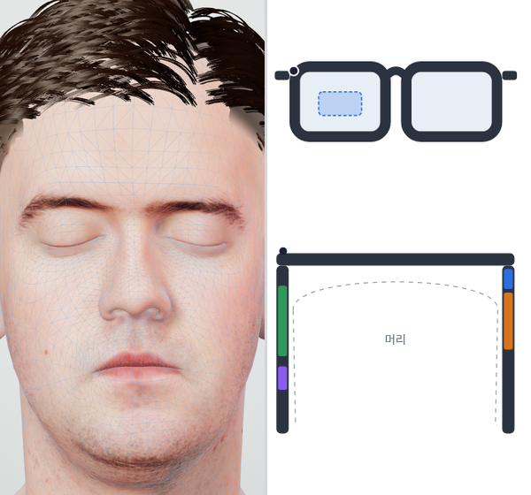
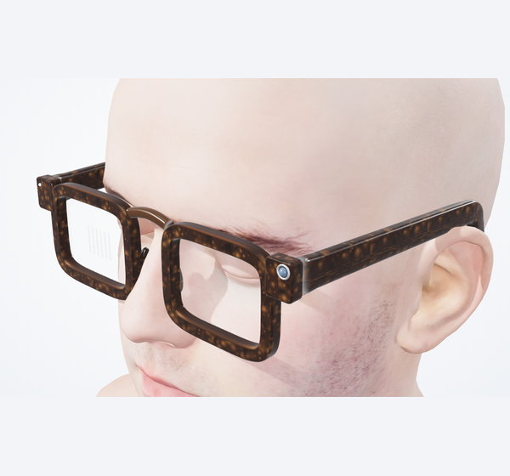
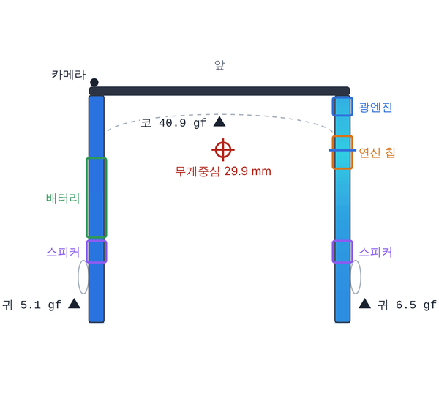
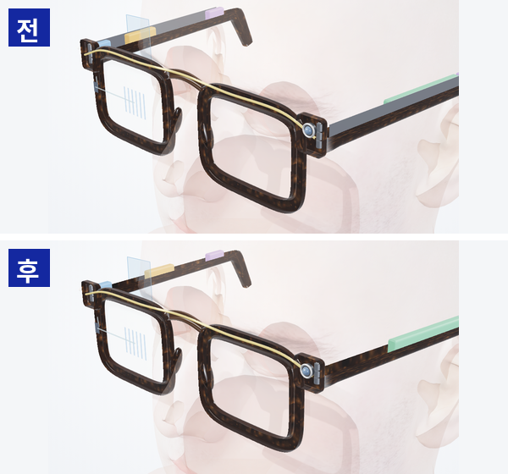
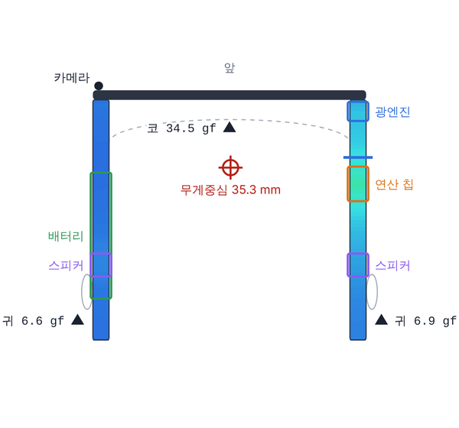
사전 검증 ②: 얼굴 맞춤 AR 글래스
얼굴 스캔 + 문서 입력 · 다중 물리 제약 판정과 부품 배치 탐색
1. 입력
2. 3D 설계 생성
3. 성능 확인
4. 재설계
5. 결과
수동 정리
수동·템플릿
실제 계산
실제 계산
3D 화면
얼굴 스캔 + 조사 문서
형상 + 물리 조건 → 기본 설계
16개 물리 제약 판정: 주의 4
⇄
부품 배치 탐색 약 2.5초
주의 4 → 2
얼굴 스캔 + 조사 문서
기본 설계
16개 항목: 주의 4
부품 배치 재설계
코 하중 40.9 → 34.5 gf
판정 항목: 무게 균형·코/귀 하중·템플 발열·배터리 온도·힌지 배선·아이박스 정렬·부품 겹침·사용 시간 등 16개
주의 4 → 2
34.5 gf
5.8 h
32.0 °C
약 2.5초
16개 항목 판정
(실패 0)
코 하중 40.9 → 34.5
(허용 35 gf)
사용 시간 4.8 → 5.8
(목표 5 h)
템플 최고 온도
(쾌적 상한 42 °C)
15.6만 조합 탐색
(무게 48.0 g)
※ 점질량 정역학·1차원 열 핀 등 1차 근사식(경향 비교용, 실측 보정 전) · 기준값: IEC 62368-1, Kim·Bahn·Yun(2021), Meta Ray-Ban Display 분해 자료 · 만족 조합이 없으면(풀 AR형) 위반 최소 설계와 조건 완화 제시 · 얼굴: 공개 3D 헤드 스캔(Lee Perry-Smith, CC BY 3.0)

Slide 9



활용 방안과 기대효과
문제 정의별 해결 방식과 사용자가 얻는 것
문제 정의
FormProof의 해결 방식
활용 예 (사용자가 얻는 것)
01 3D 설계 전환 장벽
텍스트·음성·스케치·이미지·문서·STEP으로 3D 설계 생성, 빠진 조건은 AI가 질문
맞춤 거치대·수납·정리 소품, 케이스 낀 폰·얼굴·손 치수에 맞는 거치대·안경테·그립
02 제작 전 성능 검증
출력 전 물리 계산으로 튼튼함·변형·온도 확인
하중을 받는 선반·브래킷·차량·자전거 마운트, 발열 기기 주변의 방열 거치대·충전 받침
03 구조 설계의 전문성
요구 성능을 유지하며 재료량 감소, 또는 같은 재료량에서 성능 개선
휴대·착용 제품 경량화, 재료·출력 시간 절감, 부러진 부위를 보강한 대체 부품
04 LLM 단독의 신뢰성
입력 조건·결과 검증, 미충족 시 조건 재확인·추가 계산
단종된 가전 부품 재제작처럼 실패 비용이 큰 제작, 기기별 맞춤 액세서리
기대효과
사용자
기술
적용 범위
지원 주제 부합
Efficient: 물리 AI 기반 반복 해석 가속
Trusted: 입력 조건·결과 자동 검증
Everyday life: 누구나 아이디어를 실제 제품으로
설계·해석 숙련도와 관계없이 스마트폰 음성·사진만으로 성능이 확인된 제작용 설계 확보, 재제작·재료 낭비 감소
생성형 AI와 물리 AI를 하나의 설계 과정으로 결합, 입력 조건부터 제작 형상까지 자동 검증으로 신뢰성 확보
치수 맞춤 제품과 기존 제품 개선, 구조·열에서 광학 등 다른 성능, 구조·열 동시 설계로 확대

Slide 10
해커톤 개발 계획과 산출물
사전 검증된 물리 엔진 위에 입력·생성·가속·검증 자동화를 개발
모듈
준비 단계
기술 스택
해커톤 개발 내용
해커톤 산출물
입력 처리 (이미지·스캔·문서)
해커톤 개발
다시점 3D 복원·문서 해석
형상·치수·기준값 추출, 착용 미리보기
FormProof 프로토타입
3D 설계 생성 (형상 + 물리 조건)
LLM + CadQuery (OpenCascade)
물리 조건 정의·조건 질문, 치수 수정 가능한 형상 생성
아이디어·기존 제품 입력부터 3D 설계 파일·도면·STL 출력까지 한 화면에서 동작, 기존 제품 사례 포함
해커톤 개발
물리 엔진·Topology 최적화
사전 검증
JavaScript FEM·SIMP (구조·열)
구조·열 동시 설계
물리 AI 가속 모듈
물리 AI 가속
해커톤 개발
PyTorch
정밀 계산 대비 속도·오차 측정
반복 해석을 가속하는 학습 모델 (학습 미사용 사례로 정밀 계산 대비 오차·시간 평가)
성능 확인 검증
사전 검증
이론식 비교·격자 수렴
자동 실행·리포트화
출력 변환
three.js, CadQuery
STL·STEP·도면 생성
3D 프린트 시제품
3D 화면 사전 검증
처음 설계 vs AI 재설계 출력물 (동일 하중 변형 측정, 접이·착용 확인)
실물 제작
해커톤 개발
3D 프린터 (PLA)
하중 변형 측정·접이·착용 확인
설계 파일·검증 리포트
사례별 STEP·STL·도면과 항목별 자동 검증 결과
※ LLM 사용 모델은 사내 허용 모델 확인 필요 · 얼굴 사진은 생체정보로 처리·보관 정책 설계 필요

Slide 11
별첨: 선행 기술 비교
형상 생성 AI · LLM 설계 도우미 · 전문 생성 설계 도구 · 물리 세계 모델
계열
대표 기술
하는 일
한계 (FormProof 관점)
형상 생성 AI
CAD-Coder (NeurIPS 2025)
텍스트 → CadQuery 코드, 형상 거리를 보상으로 강화학습
설명과 같은 형상이 목표, 성능은 보지 않음
형상 생성 AI
FutureCAD (arXiv, 2026.3)
LLM이 CadQuery 코드 작성 + “윗면” 같은 표현을 실제 면에 연결
형상 정확도까지
형상 생성 AI
Zoo Zookeeper (2026.1)
프롬프트 → 편집 가능한 B-Rep·KCL 코드
공개 자료에서 성능 해석·재설계 미확인
형상 생성 AI
Autodesk Project Bernini
텍스트·이미지 → 3D 형상 (연구)
형상 생성 단계까지
LLM 설계 도우미
OpenAI ChatGPT·Codex (2026.11)
CAD·도면 작성, 시뮬레이션 설정, 설계 검토 (레이싱팀·Mazda 협업)
전문가용, 제조 한계·공차 미반영으로 사람 검토 필요 (OpenAI 언급)
전문 생성 설계 도구
Fusion 생성형 설계 등
하중·고정 조건 → Topology 최적화로 구조 생성
전문가가 조건 직접 설정, 텍스트·사진으로 시작 불가
물리 세계 모델
Mundo (NTU 등, 2026)
사진 → 3D 공간 + 물체 움직임 시뮬레이션 (로봇 테스트)
움직임(충돌·마찰)만, 내부 변형·열 재설계와 제작 파일 없음
FormProof의 위치 물리 조건 자동 정의 · 성능 확인 ⇄ 재설계 자동 반복 · 결과 자동 검증으로, 형상 생성 AI·전문 생성 설계 도구·사람 검토가 나누어 맡던 과정을 하나로 이어 비전문가도 성능이 확인된 3D 설계 확보
※ 2026.11 기준 공개 자료 조사. OpenAI는 발표를 인용한 기사 기준, Fusion은 일반 공개 정보 기준. 출처: NeurIPS 2025 proceedings, arXiv 2603.11831, zoo.dev, research.autodesk.com, hyper.ai, runtimewire.com, mundo-world-model.github.io

